Slide 1
Литература 6 класс

Slide 2
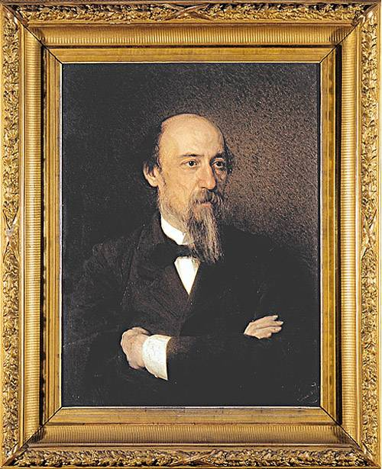
НЕКРАСОВ НИКОЛАЙ АЛЕКСЕЕВИЧ (1821-1877гг)

Slide 3
Село Грешнево

Slide 4
Родился я в большом дому, Напоминающем тюрьму, В котором грозный властелин Свободно действовал один, Держа под страхом всю семью И челядь жалкую свою...

Slide 5
Алексей Сергеевич Некрасов принадлежал к довольно старинному, но обедневшему дворянскому роду, был человеком суровым и своенравным.

Slide 6
Маленький Николай с матерью Еленой Андреевной Некрасовой

Slide 7
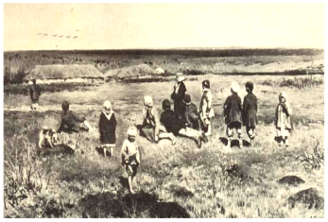

Slide 8
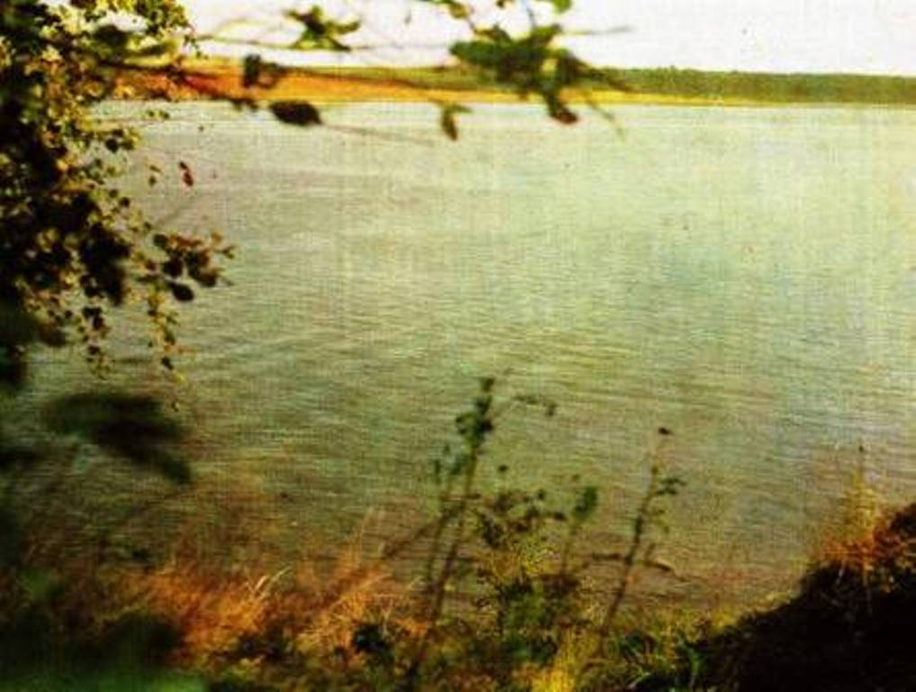
О Волга!.. Колыбель моя!
Любил ли кто тебя, как я?

Slide 9
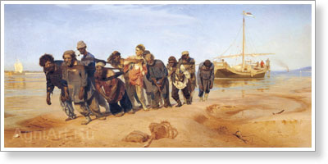

Slide 10
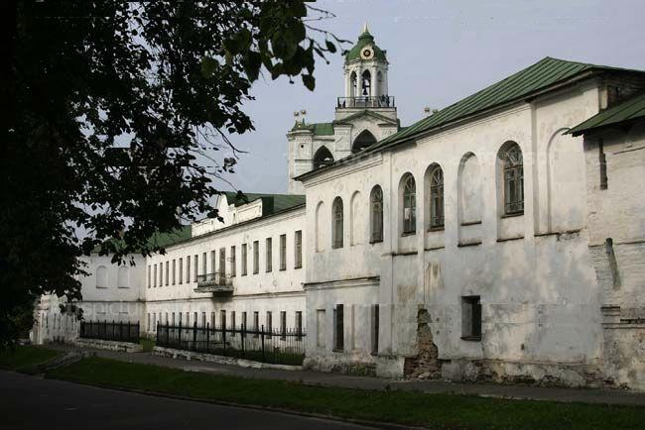
Ярославская гимназия

Slide 11
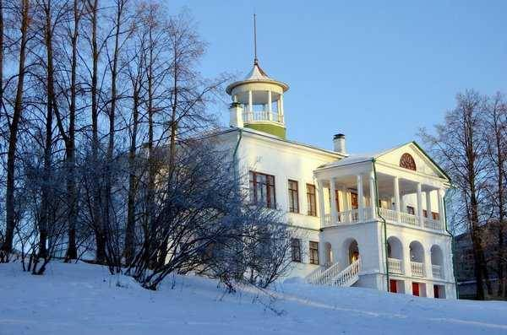
Ярославская область.
Музей-заповедник Н.А. Некрасова «КАРАБИХА»

Slide 12
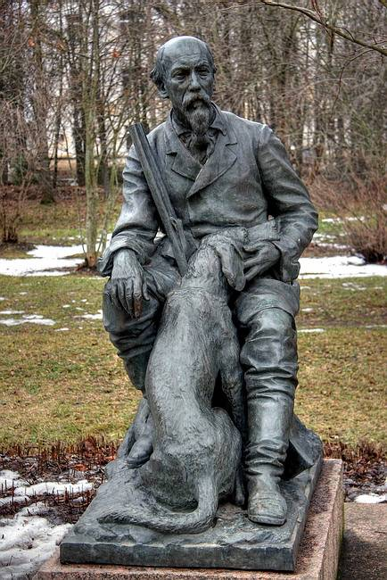
Любимая охотничья собака Некрасова – Кадо

Slide 13
Тема урока:
Н.А.Некрасов. Главная тема поэзии.
«Железная дорога». Роль пейзажа.

Slide 14
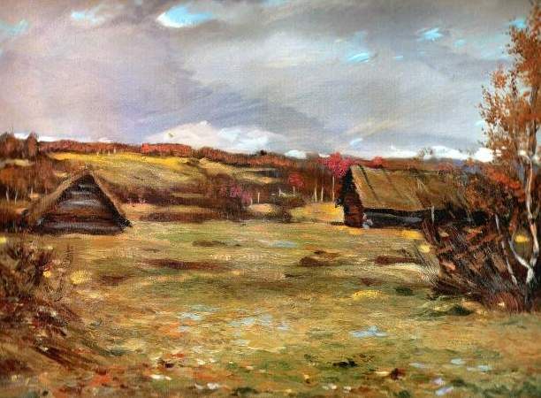
Основная тема творчества Н.А. Некрасова -
СУДЬБА НАРОДА

Slide 15
Синквейн:
Некрасов.
Мудрый, народный.
Рисует, любит, обличает.
Он «лиру посвятил народу своему…»
Поэт – народник.

Slide 16
Домашнее задание:
Напишите эссе
«Что меня поразило в поэме Н.А.Некрасова «Железная дорога»

